Slide 1

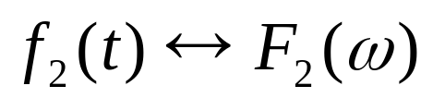
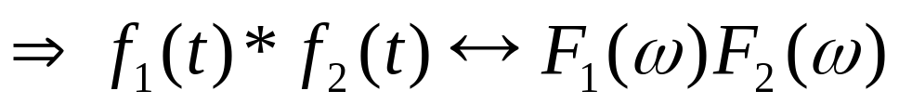
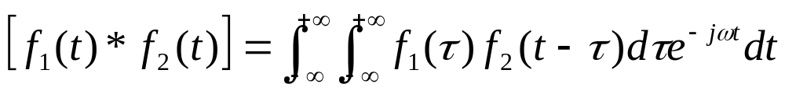
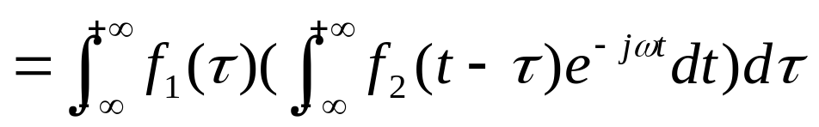
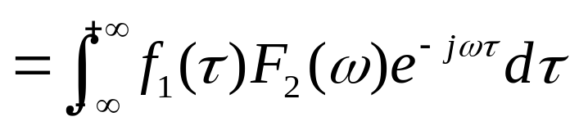
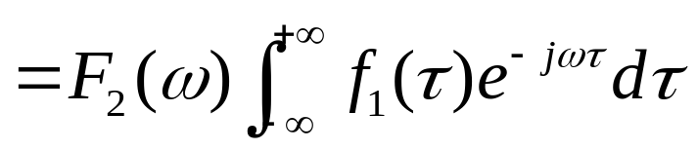
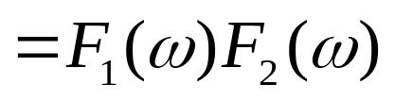
§3.4卷积定理和相关定理
一、卷积定理
1．时域卷积定理
，
证明：
ℱ

Slide 2
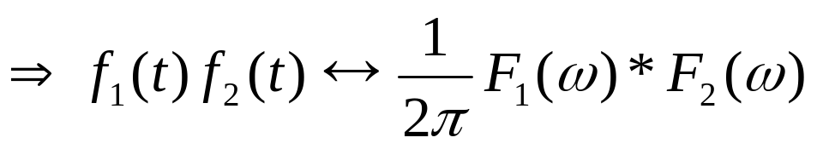
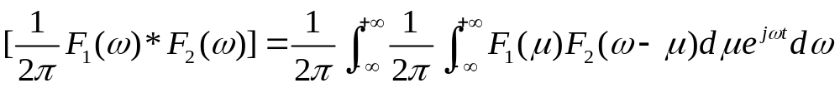
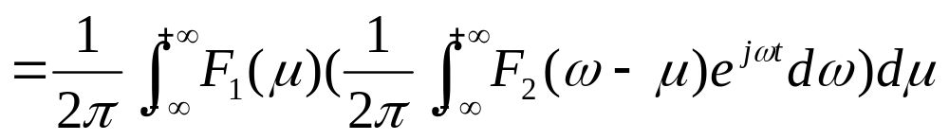
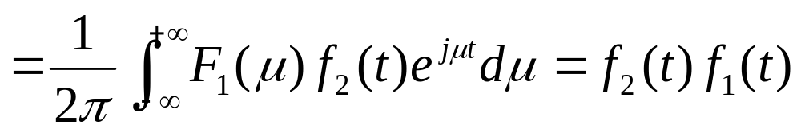
§3.4卷积定理和相关定理
2．频域卷积定理
，
证明：
ℱ⁻¹

Slide 3
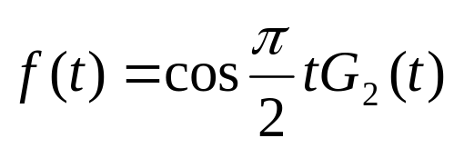
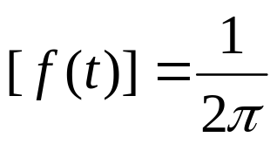
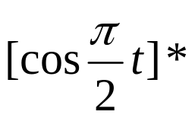

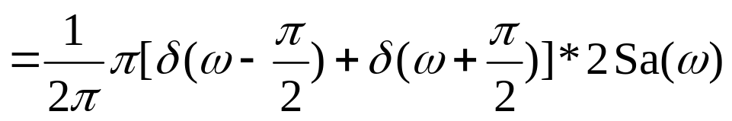
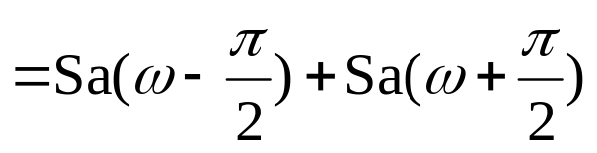
§3.4卷积定理和相关定理
3．利用频域卷积定理求傅立叶变换
[例1]：
的傅立叶变换
解：ℱ
ℱ
ℱ

Slide 4





§3.4卷积定理和相关定理
4．利用时域卷积定理求傅立叶变换
[例2]：①
，
求
图及频谱
2G₂(t)
解：
2
G₄(t)
1
-1
1
-2
2
t-2
t+2
-1
1

Slide 5
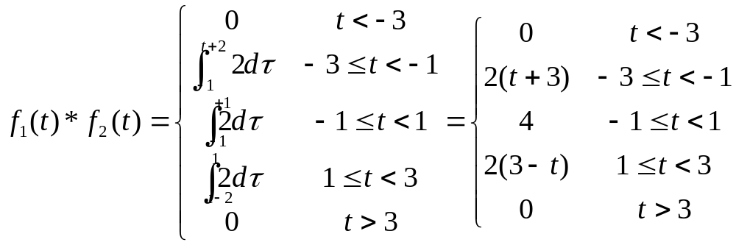
§3.4卷积定理和相关定理

Slide 6
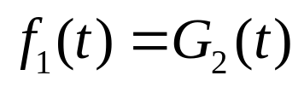
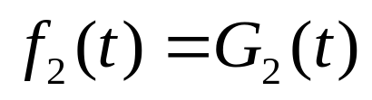
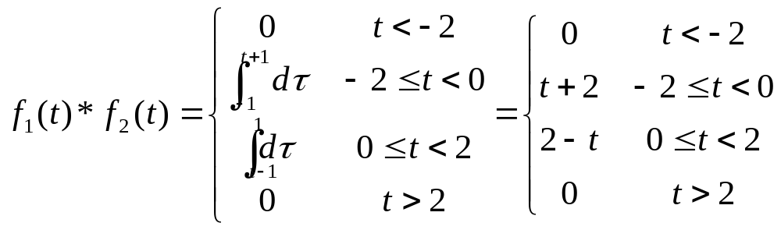

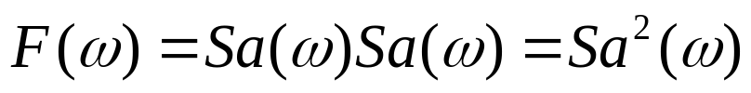
§3.4卷积定理和相关定理
[例2]：
求
②
，
图及频谱
解：
2
-2
2

Slide 7
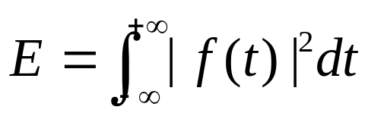

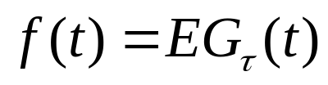
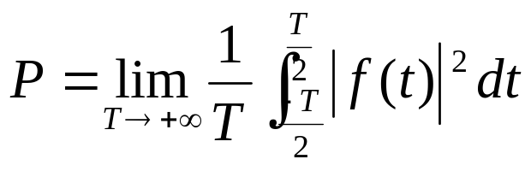


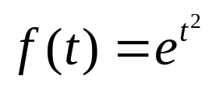
§3.4卷积定理和相关定理
二、相关定理
1．能量信号与功率信号
①能量与能量信号
i)能量
ii)能量信号E<+
，例
②功率与功率信号
i)功率
ii) 功率信号P<+
例
和
③既非功率又非能量：例如

Slide 8

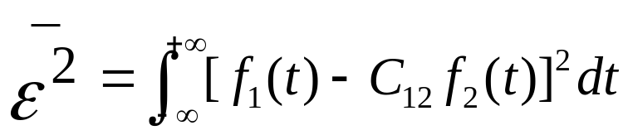
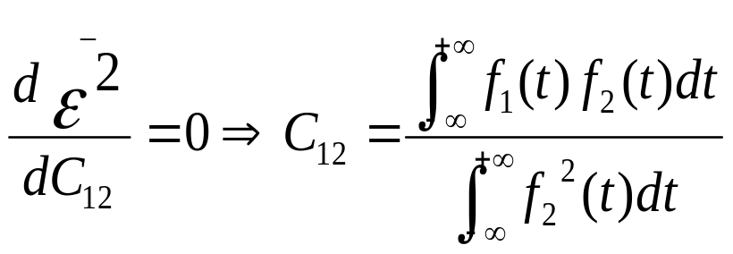
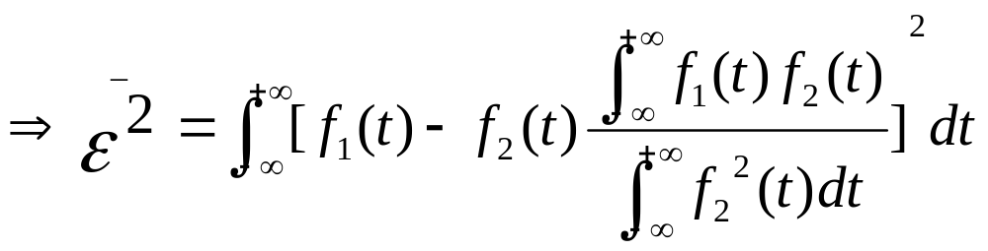
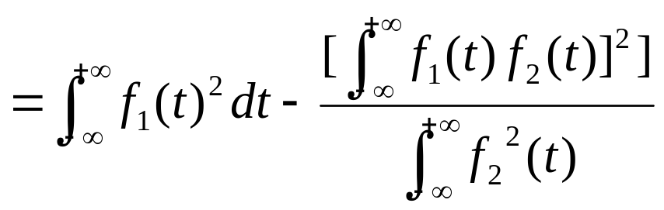
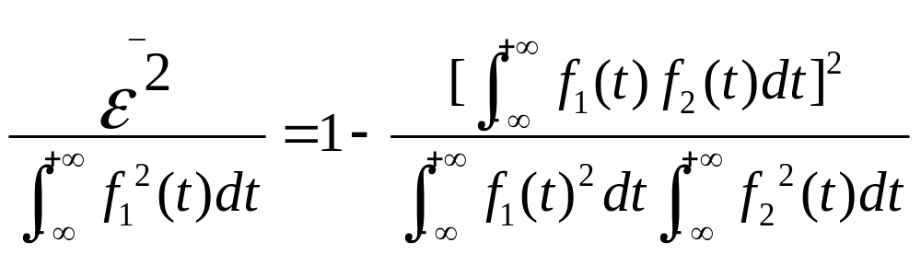
§3.4卷积定理和相关定理
2．相关系数与相关函数
①相关系数：表征
i)

Slide 9
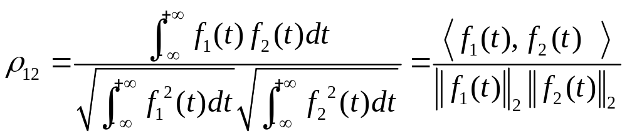


§3.4卷积定理和相关定理
ii)定义：
iii)
iv)

Slide 10





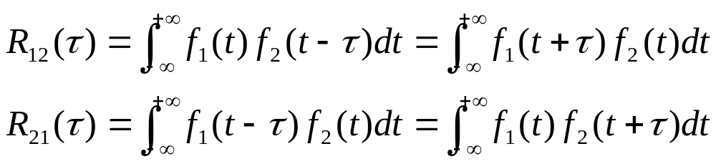
§3.4卷积定理和相关定理
②相关函数
目标2
i)
雷达
目标1
,
ii)定义互相关函数

Slide 11


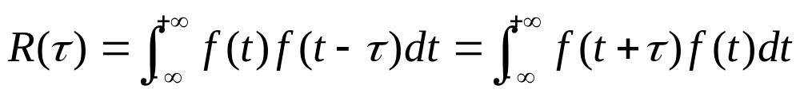

§3.4卷积定理和相关定理
iii)性质：
iv)
定义自相关函数

Slide 12
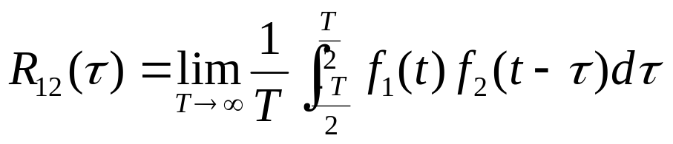
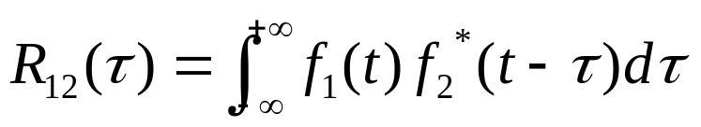
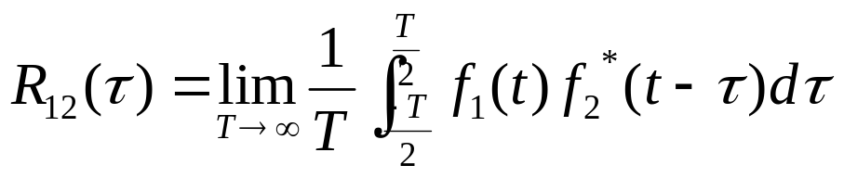
§3.4卷积定理和相关定理
③实功率信号的相关函数：
④复能量信号的相关函数：
⑤复功率信号的相关函数：

Slide 13
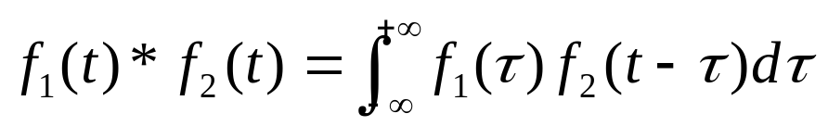
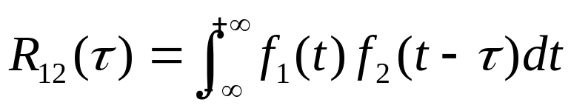
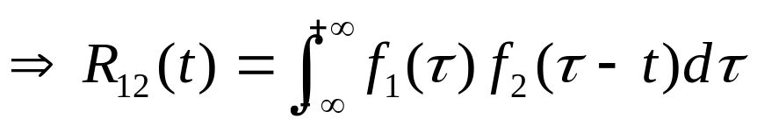

§3.4卷积定理和相关定理
3．相关与卷积关系
①卷积
②相关
③

Slide 14


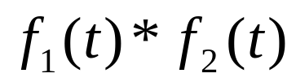

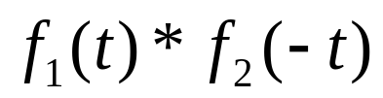


§3.4卷积定理和相关定理
[例3]：已知
，
求
①
②
=
2
2
-1
1
0

Slide 15
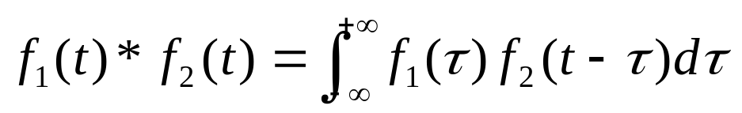
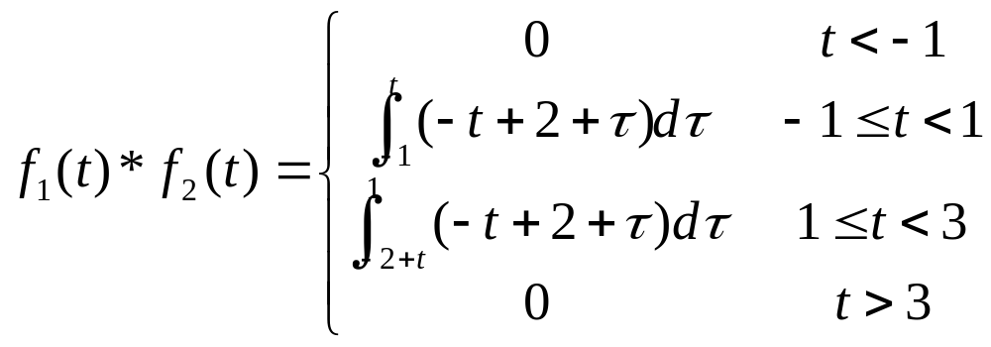



§3.4卷积定理和相关定理
解：①卷积：
f
(
τ
)
1
-1
1
-2+t
t

Slide 16
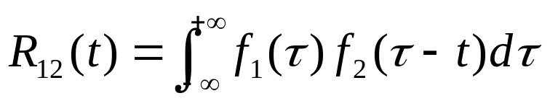
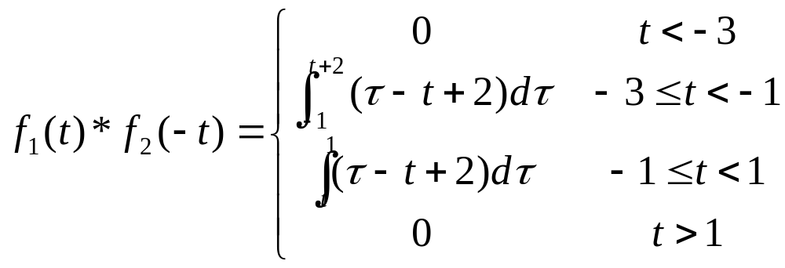


§3.4卷积定理和相关定理
②相关：
-1
1
t
t+2

Slide 17
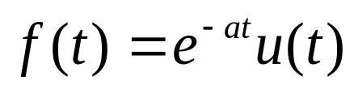
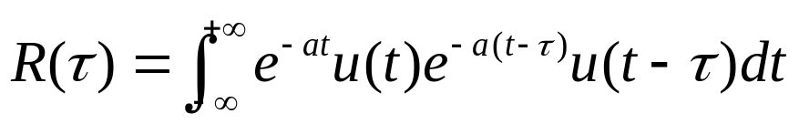
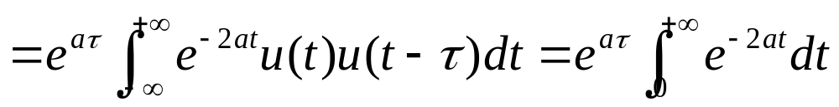
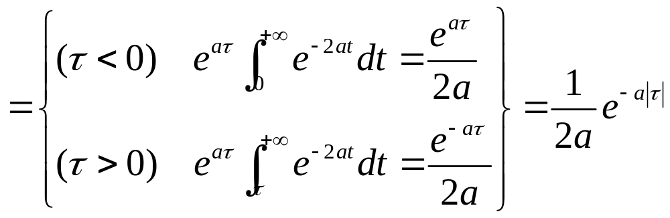
§3.4卷积定理和相关定理
[例4]：求下列信号的自相关函数
①
(a>0)
解：
①能量信号

Slide 18

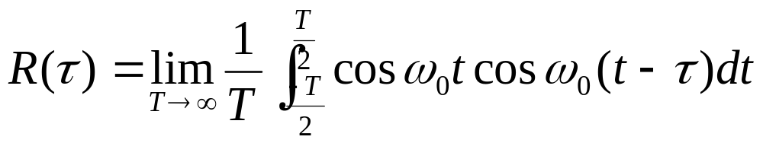



§3.4卷积定理和相关定理
[例4]：求下列信号的自相关函数
②
解：
②功率信号

Slide 19


§3.4卷积定理和相关定理
[例4]：求下列信号的自相关函数
③
解：
③功率信号

Slide 20












§3.4卷积定理和相关定理
4．相关定理
①
，
其中
ℱ
证明：
=
=
=
=
=
=

Slide 21










§3.4卷积定理和相关定理
②实
证明：
故：
③ R(t)
，其中：
证明：ℱ [R(t)]=

Slide 22











§3.4卷积定理和相关定理
5．能量谱（针对能量信号）
①
②ℱ[R(t)]=
R(
)=
③
R(0)=
E=R(0)=
=
④能量守恒
⑤称
=
为能量谱，

Slide 23









§3.4卷积定理和相关定理
6．功率谱
P=
P=R(0)
又：ℱ[R(
)]=
=
=
=
=

Slide 24
§3.4卷积定理和相关定理
作业
3-34

